Slide 1
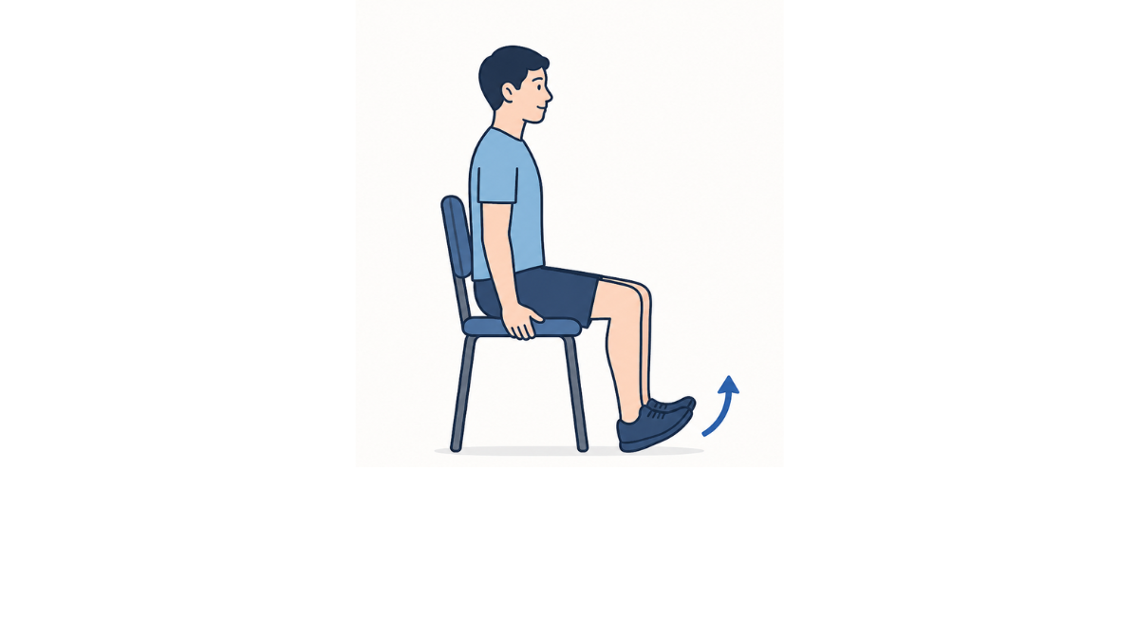
20回×2セット
・つま先をしっかり上げましょう。
・綺麗な姿勢で行うことを心がけましょう。

